Slide 1
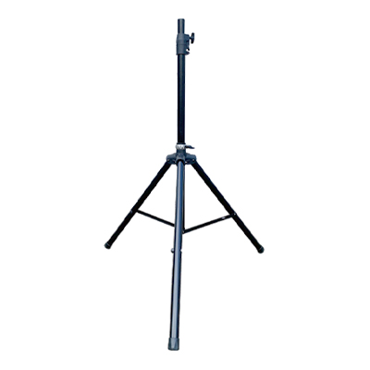
SPEAKER STAND
SSI018
하단 삼발이 각도 조절 부분이 견고
외형규격(W x H x D) : 700 x 1,100~1,800 x 700
재질 : 알루미늄
허용하중 : 50kg
형태 : 삼각스탠드형
무게 : 2.3kg

